Slide 1
Компиляция математических выражений в .NET
Кочуркин Иван, ИУ7, 6 курс

Slide 2
Цель:
Разработка библиотеки для вычисления аналитически производных и упрощения выражений с последующей их компиляцией.
Задачи:
Построение дерева выражения (АСТ).
Вычисление аналитической производной.
Упрощение выражения.
Использование рациональных дробей.
Компиляция АСТ в инструкции виртуальной машины.

Slide 3
Построение дерева выражения
Способы построения:
Написание лексера и парсера вручную
ANTLR
GOLD
Другие генераторы парсеров (YACC / Bison, lex, Yacc)

Slide 4
Сравнение ANTLR и GOLD
 | GOLD | ANTLR
Метод парсинга | LALR | LL
Тип грамматики | BNF | EBNF (BNF + условное вхождение, повторение)
Парсер | Бинарный файл | Код на ЯП основной программы
ОС | Windows (пока что) | Cross-platform

Slide 5
Грамматика мат. выражений в GOLD
Id = {Letter}{AlphaNumeric}*
Number1 = {Digit}+('.'{Digit}*('('{Digit}*')')?)?
<Statements> ::= <Statements> <Devider> <Statement>
| <Statements><Devider>
| <Statement>
AddLiteral = '+' | '-‘
MultLiteral = '*' | '/'

Slide 6
Приоритеты операторов в грамматике
<Addition> ::= <Addition> AddLiteral <Multiplication>
…
| <Multiplication>
<Multiplication> ::= <Multiplication> MultLiteral <Exponentiation>
…
| <Exponentiation>
<Value> ::= Id
| Number1
| Number2
| '(' <Expression> ')'
| Id ''

Slide 7

Процесс создания парсера в GOLD
Написание грамматики.
Исправление ошибок.
Генерация скомпилированных таблиц грамматики.
Генерация каркаса на результирующем ЯП для обработки АСТ.

Slide 8
Доработка каркаса парсера
Использование стека для токенов:
Строится наиболее правое дерево.
Исходная строка написана слева направо.
void PushBinaryFunction(Reduction r)
{
var arg2 = Nodes.Pop();
var arg1 = Nodes.Pop();
Nodes.Push(new FuncNode(r, new MathFuncNode[] { arg1, arg2 }));
}

Slide 9
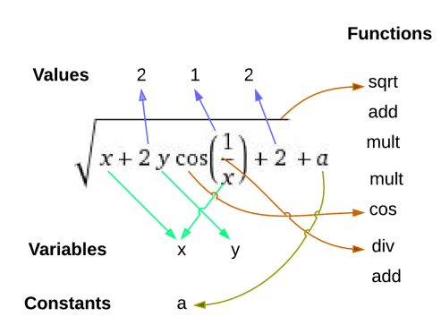
Добавление семантики
Результирующие типы узлов в дереве
Value
Constant
Variable
Function

Slide 10
Аналитические производные
Производные для всех типов узлов:
Value' = 0
Constant' = 0
Variable' = 1
Function' = Derivatives[Function]

Slide 11




Таблица производных
Использование композиции функций для рекурсивного повторения процесса, т.е.
Примеры:

Slide 12
Упрощение выражений
Из любых выражений.
Но главное – из результатов вычисления аналитической производной.
1 * a + 0 – a ^ 1 – sin(0 * x + pi) = 0

Slide 13
Типы упрощений
Простой, по аналогии с подстановкой в производных:
a * 0 = 0;
0 + a = a;
a ^ 1 = a;
C перебором:
a – a = 0;
a * 1 / a = 0;
Унификация операций
a – b = a + (-b);
a / b = a * (1 / b)

Slide 14
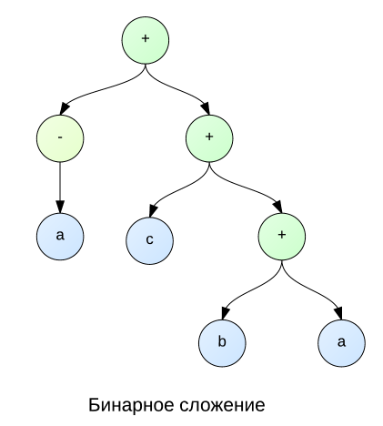
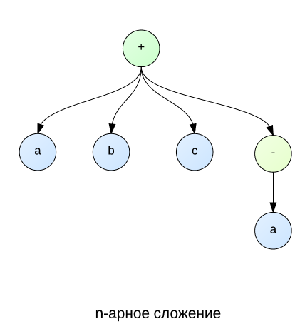
Бинарные и мультинарные деревья
Используется для удобства перебора узлов в коммутативных операциях

Slide 15
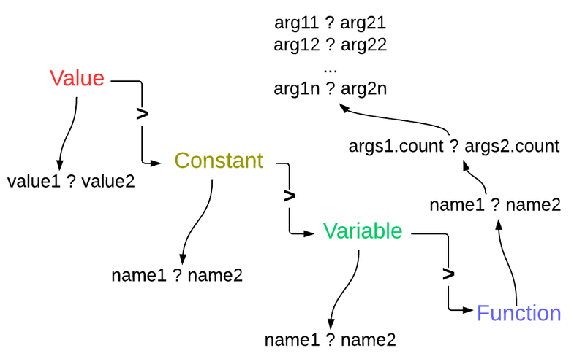
Сортировка узлов в выражении
Равны ли sin(x + y * 5) и sin(5 * y + x)
Ответ: Да!

Slide 16

Рациональные числа
Сложение
$\frac{a}{b}+\frac{c}{d}= \frac{a∙d+c∙b}{b∙d}$
Умножение
$\frac{a}{b}∙\frac{c}{d}= \frac{a∙c}{b∙d}$
Сокращение
$\frac{a}{b}= \frac{a/gcd⁡(a,b)}{b/gcd⁡(a,b)}$
gcd(a,b) – наибольший общий делитель целых чисел a и b (алгоритм Евклида или бинарное разложение).

Slide 17
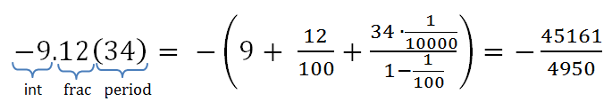

Рациональные числа
Методы string → rational (0.666666 → 2/3):
Последовательная аппроксимация с помощью инкрементации числителя и знаменателя.
Точный метод с помощью нахождения целой, дробной и периодической частей.

Slide 18
Компиляция
Создание .NET сборки и заглушек классов и методов, куда будет компилироваться выражение
Назначение номеров локальных переменных всем узлам-функциям в дереве
Генерация CIL кода
Оптимизация получившегося кода
Запись инструкций в сборку

Slide 19
Создание сборки в Mono.Cecil
CreateAssembly
new TypeDefinition
new MethodDefinition
Импорт математических функций с помощью Assembly.MainModule.Import
А также добавление аргументов в сигнатуру генерируемого метода

Slide 20
Используемые инструкции CIL
Загрузка аргументов метода ldarg.n;
Сохранение и загрузка лок. переменных
stloc.n и ldloc.n;
Простые операции: add, mull, sub, div, neg, и др.;
Вызовы математических функций: pow, log, sin и др.
Вызовы вызвовы функции: invoke

Slide 21
Генерация кода
Value → Ldc_R8 x
Constant, Variable → Ldarg n
Function:
if (!func.Calculated)
{
EmitFunc(func);
func.Calculated = true;
if (FuncNodes[func].Count > 1)
{
Instructions.Add(new OpCodeArg(Stloc, func.Number));
Instructions.Add(new OpCodeArg(Ldloc, func.Number));
}
}
else
Instructions.Add(new OpCodeArg(OpCodes.Ldloc, func.Number));

Slide 22

Генерация кода функций
Замена a + (-a) на a – a, т.е. использование sub, вместо neg и add.
Замена a * (1 / a) на a / a, т.е. использование div, вместо div и mul.
Использование Invoke для вычисления неизвестной функции.
Вычисление производной от неизвестной функции:

Slide 23
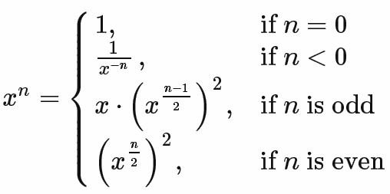
Быстрое возведение в степень
x^7, IL:
IL_0000: ldarg.0 IL_0001: ldarg.0
IL_0002: ldarg.0 IL_0003: mul IL_0004: stloc.0 IL_0005: ldloc.0 IL_0006: mul IL_0007: ldloc.0 IL_0008: ldloc.0 IL_0009: mul IL_000a: mul IL_000b: ret
x^7, C# disasm:
public static double Func(double x) { double num = x * x; return x * num * (num * num); }

Slide 24
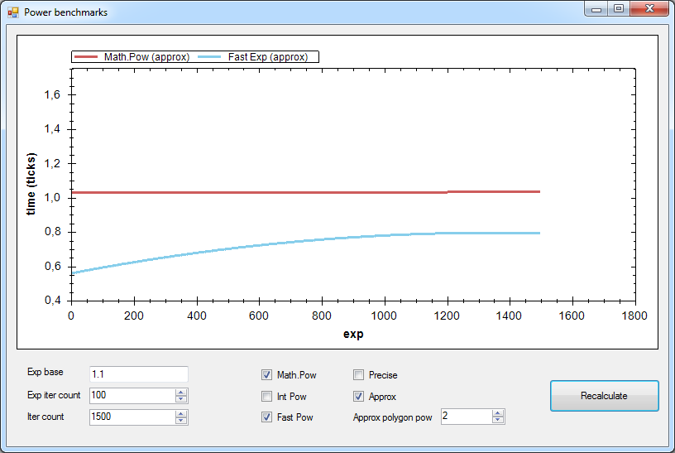
Math.Pow, IntPow и FastPow

Slide 25
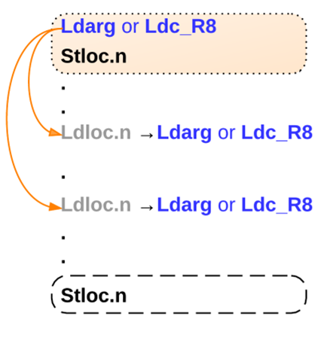
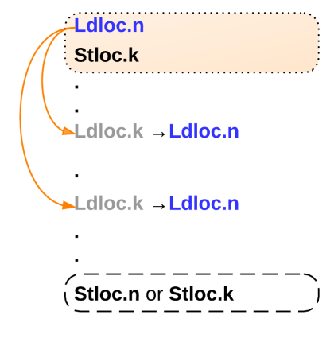
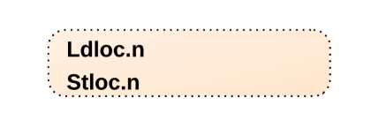
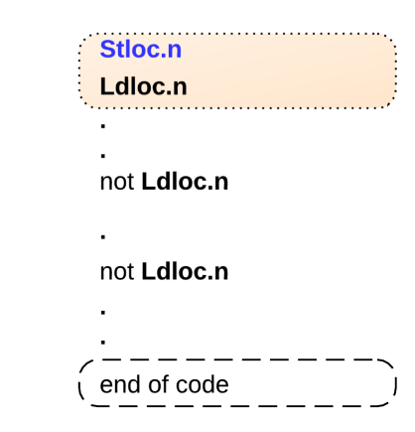
Оптимизация CIL инструкций

Slide 26
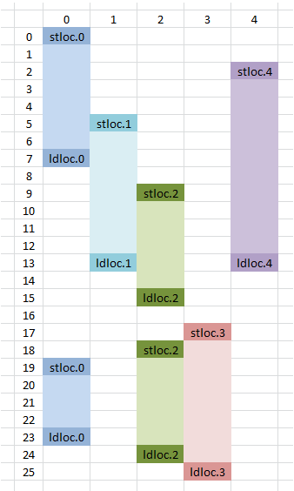
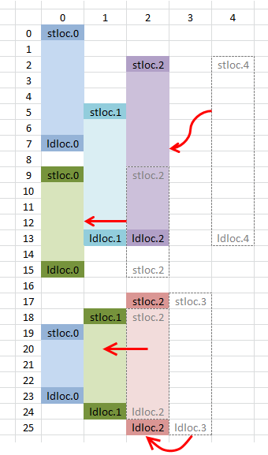
Минимизация количества локальных переменных

Slide 27
Сохранение кода в сборку
Использование инструкций, занимающих меньший размер: Ldloc.0 → Ldloc_0, Ldloc.1 → Ldloc_1, Stloc.0 → Stloc_0 и т.д.
Подсчет максимального размера стека в определенном методе (автоматически).

Slide 28

Заключение
Возможное развитие:
Присвоение выражений, распространение констант, циклы.
Использование функциональных языков.
Использование разработанных методик в больших количествах реальных ситуаций.
Разработка новых методов упрощения:
GitHub:
https://github.com/KvanTTT/Math-Functions

